Slide 1


تنظيم الفعاليات والأحداث الخاصة
Organizing special events and occasions
Prepared by Dr. Sanaa Hashem Alshowa
MKT 411
Organizing special events and occasions
Intro Lecture

Slide 2



تنظيم الفعاليات والأحداث الخاصة
Intro Lecture
MKT 411
Organizing special events and occasions
Prepared by
Dr. Sanaa Hashem Alshowa

Slide 3
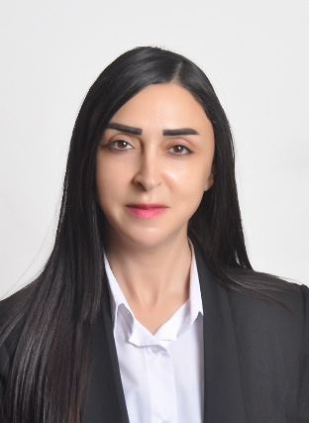
تعريف عن أستاذ المقرر
مدرس تنظيم الفعاليات والأحداث الخاصة في كلية الإعلام والتسويق.
حاصلة على درجة الدكتوراه في إدارة الأعمال تخصص تسويق إلكتروني، لديها خبرة أكاديمية متنوعة بالعمل لدى جامعات الجمهورية العربية السورية، كما لديها خبرة في العمل كمدير موارد بشرية في عدد من القطاعات الحكومية السورية، ومدير تنفيذي في المسوقون السوريون، تحمل عدد من الشهادات في مجال التسويق الرقمي، والتسويق عبر منصات التواصل الاجتماعي، مُدربة في مجال حاضنات الأعمال في الجمهورية العربية السورية.
من اهتماماتها البحثية: نشر أبحاث في مجال التسويق الإلكتروني، تحسين تصنيف الجامعات، معايير تصنيف الجامعات، التعليم عن بعد، التسويق عبر المؤثرين، وعدد من الأبحاث في مجال إدارة الأعمال.
Intro Lecture
د. سناء هاشم الشوا

Slide 4

Content
1- توصيف المقرر Course Description
2- مخرجات التعلم Learning Outcomes
3- موضوعات المقرر Course Topics
4- التقييم الطلابي Student Assessment
5- حلقات النقاش Discussion Sessions
Intro Lecture

Slide 5

توصيف المقرر Course Description
مقرر تنظيم الفعاليات والأحداث الخاصة هو تجربة أكاديمية تعليمية حديثة تستهدف تطوير قدرات الطلاب في مجال تنظيم وإدارة الفعاليات والأحداث الخاصة، لما لهذا الموضوع من أهمية خاصة في عالم اليوم الذي يغدو فيه أي حدث مهما كان بسيطاً، حدثاً عالمياً يتم تسليط الضوء عليه من خلال التسويق والميديا، بحيث يُقدم المقرر للطلاب الذين يرغبون في تطوير مهاراتهم في مجال إدارة وتنظيم الفعاليات والأحداث الخاصة، المادة العلمية، والتدريب اللازم للخوض في هذا المجال الحيوي بما يسهم في تعزيز قدرات الطلاب في ابتكار وسائل إعلامية وتسويقية فعالة ومؤثرة لتنظيم الفعاليات والأحداث، إذ يركز المقرر على دراسة مفهوم تنظيم الفعاليات، وكيف تطورت هذه الصناعة، وأبرز أنواعها، وأهمية الفعاليات في العلاقات العامة والتسويق، والاتجاهات الحديثة في تنظيم الفعاليات.
Intro Lecture

Slide 6

مخرجات التعلم: Learning Outcomes
في نهاية المقرر سيكون الطلاب قادرين على:
فهم مفهوم الفعاليات والأحداث الخاصة وأهميتها الاتصالية والتسويقية.
التمييز بين أنواع الفعاليات واستخداماتها المختلفة.
تخطيط الفعاليات وفق منهجية علمية ومنظمة.
إدارة الموارد البشرية والمالية للفعالية.
تطبيق مهارات الاتصال والتسويق أثناء تنظيم الفعاليات.
تقييم نجاح الفعالية وقياس أثرها.
Intro Lecture

Slide 7

موضوعات المقرر: Course Topics
Intro Lecture

Slide 8

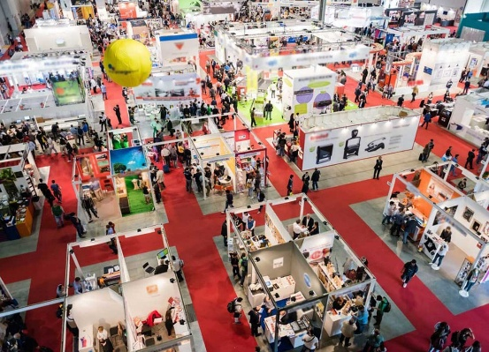

موضوعات المقرر: Course Topics
سيتناول هذا المقرر البحث في الأمور الآتية:
مدخل إلى تنظيم الفعاليات:
مفهوم الفعاليات والأحداث الخاصة.
تطور صناعة الفعاليات.
أهمية الفعاليات في العلاقات العامة والتسويق.
أنواع الفعاليات والأحداث الخاصة:
المؤتمرات والندوات، المعارض.
الفعاليات الثقافية والترفيهية، الفعاليات المؤسسية والرسمية.
المناسبات الخاصة مثل إطلاق المنتجات، احتفالات، الرعايات.
Intro Lecture

Slide 9


موضوعات المقرر: Course Topics
تخطيط الفعاليات:
تحديد أهداف الفعالية.
دراسة الجمهور المستهدف
اختيار الفكرة والرسالة
إعداد الجدول الزمني.
الجوانب القانونية والأخلاقية:
التصاريح والتراخيص، حقوق الملكية الفكرية.
المسؤولية القانونية، أخلاقيات تنظيم الفعاليات.
Intro Lecture

Slide 10

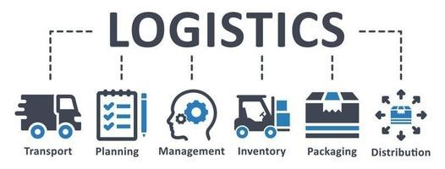
موضوعات المقرر: Course Topics
تصميم الفعالية وتجربة الحضور:
تصميم البرنامج، إدارة البروتوكول والمراسم.
تجربة الضيف، الهوية البصرية للفعالية.
الإدارة اللوجستية للفعاليات:
اختيار المكان، الإضاءة والصوت والتجهيزات التقنية.
إدارة الموردين والمتعاقدين.
النقل والاستقبال.
Intro Lecture

Slide 11


موضوعات المقرر: Course Topics
الميزانية والتمويل:
إعداد الميزانية، ضبط التكاليف.
مصادر التمويل والرعاية، التقييم المالي للفعالية.
إدارة الموارد البشرية في الفعاليات:
فرق العمل والمتطوعين، توزيع الأدوار والمسؤوليات.
القيادة والعمل الجماعي.
إدارة الوقت والضغط أثناء الحدث.
Intro Lecture

Slide 12


موضوعات المقرر: Course Topics
التسويق والترويج للفعاليات:
استراتيجيات التسويق قبل وأثناء وبعد الفعالية.
استخدام وسائل الإعلام ووسائل التواصل الاجتماعي.
الرعايات والشراكات.
العلاقات الإعلامية.
Intro Lecture

Slide 13


موضوعات المقرر: Course Topics
إدارة المخاطر والأزمات:
تحديد المخاطر المحتملة، خطط الطوارئ.
السلامة والأمن، إدارة الأزمات أثناء الفعالية.
تقييم الفعاليات وقياس الأثر:
مؤشرات نجاح الفعالية، رضا الحضور.
التغطية الإعلامية، الأثر الاتصالي والتسويقي.
Intro Lecture

Slide 14
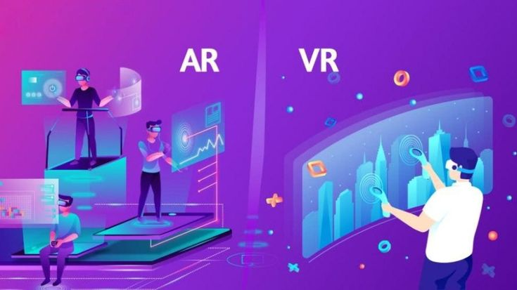

موضوعات المقرر: Course Topics
الاتجاهات الحديثة في صناعة الفعاليات:
الفعاليات الرقمية والهجينة.
التقنيات الحديثة (AR/VR).
الاستدامة في الفعاليات.
الذكاء الاصطناعي في إدارة الفعاليات.
Intro Lecture

Slide 15

حلقات النقاش Discussion Sessions
Intro Lecture

Slide 16

التقييم الطلابي Student Assessment
Intro Lecture

Slide 17
موضوعات المحاضرة القادمة
ستتمحور المحاضرة القادمة حول الأمور الآتية:
مدخل إلى تنظيم الفعاليات (مفهوم الفعاليات والأحداث الخاصة، تطور صناعة الفعاليات، أهمية الفعاليات في العلاقات العامة والتسويق)
أنواع الفعاليات والأحداث الخاصة (المؤتمرات والندوات، المعارض، الفعاليات الثقافية والترفيهية، الفعاليات المؤسسية والرسمية، المناسبات الخاصة مثل إطلاق المنتجات، احتفالات، رعايات).
Intro Lecture

Slide 18



Thank You

